Slide 1


ШАБЛОН ПРЕЗЕНТАЦІЇ для захисту дипломних робіт
Даний файл містить інструкції з використання і приклади макетів.
Якщо ви бажаєте створити презентацію, то після ознайомлення
із інструкціями потрібно видалити перші 11 слайдів.
Наступні слайди можна використовувати як шаблони.
УВАГА! Якщо ви не заповните такі поля як «Назва слайду», «Назва факультету» тощо,
то при показі презентації шаблонний текст в цих полях не буде видно.

Slide 2
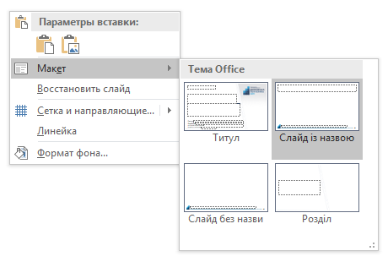
Інструкція з використання шаблону презентації
Варіанти макету слайду
Шаблон має декілька варіантів слайдів:
Титульний
Рядовий слайд із назвою
Рядовий слайд без назви
Слайд для нового розділу
Для того, щоб змінити варіант слайду,
треба на пустому місці слайду клікнути
правою кнопкою миші, щоб викликати
контекстне меню і обрати пункт «Макет».
Відобразиться набір доступних варіантів.
Макет «Титул». Для першого та останнього слайду презентації.
Макет «Слайд із назвою» - основний варіант рядового слайду презентації.
Макет «Слайд без назви» - рядовий слайд презентації без назви.
Макет «Розділ» - для слайдів, що є початковим слайдом нового розділу.
Макет «Розділ зі змістом» - для слайдів, що є початковим слайдом нового розділу, де потрібно додавати зміст.

Slide 3
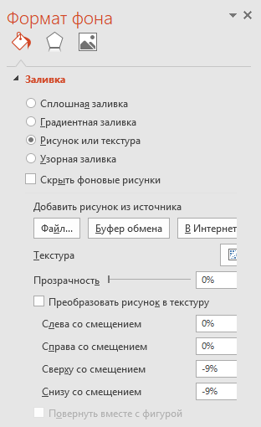
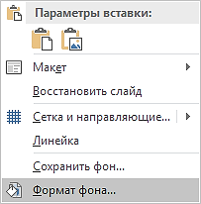
Інструкція з використання шаблону презентації
Зміна фонового зображення
Для фону потрібно обирати фотографії
високої якості та великого розміру.
Висота зображення повинна бути
більшою за 1080 пікселів.
Послідовність дій:
1 – обрати пункт «Рисунок або текстура»
2 – Натиснути кнопку «Файл» і обрати
файл зображення
Якщо ви хочете посунути зображення так, щоб його було краще видно, то можна це зробити так:
- вписати в поля (3) і (4) ОДНАКОВІ значення зсуву зображення із різними знаками (в (3) – додатнє, в (4) – від’ємне).
У титульного слайду та слайду-розділу
можна змінити фонове зображення.
Для цього потрібно на пустому місці
такого слайду клікнути правою кнопкою
миші, щоб викликати контекстне меню
і обрати пункт «Формат фону».
1
2
3
4
Наприклад, для того, щоб змістити зображення, потрібно у поле (3) вписати значення 20%,
а в поле (4) значення -20%
* Пояснення наведено для версії Microsoft PowerPoint 2016,
але для інших версій процес виглядає аналогічно.

Slide 4

Приклад слайдів презентації

Slide 5

Оцінка параметрів проектування бетонних конструкцій при будівництві підземного паркінгу
Факультет будівництва
Кафедра будівництва, геомеханіки та геотехніки
ДИПЛОМНА РОБОТА
Олексій Олександрович ШЕВЧЕНКО, група БДб-01-1
д.т.н., проф. А.М. Роєнко
01.06.2006
bg.ntudp.com

Slide 6
Порівняння характеристик
Олексій Олександрович ШЕВЧЕНКО, група БДб-01-1 // 01.06.2006

Slide 7
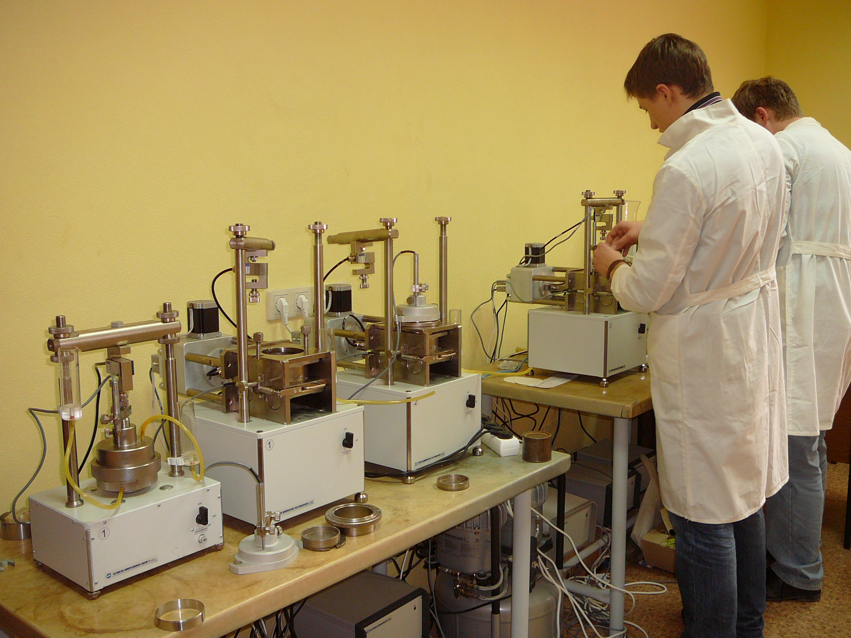
Розділ 3.
Лабораторні дослідження

Slide 8
Зміст
Класифікація
Характеристики
Види випробувань

Slide 9
Приклади пустих слайдів

